Slide 1
제1회 경남소프트웨어경진대회 사업설명회
2021 . 09 . 15
실무추진위원회

Slide 2
진행순서
- 정민영회장 인사말
- 경과보고 (박경부 사무국장)
- 사업설명회 (최창석 실무추진위원장)
- Q&A

Slide 3
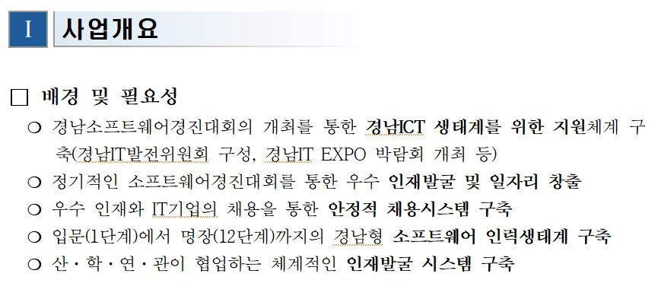
1. 사업개요

Slide 4
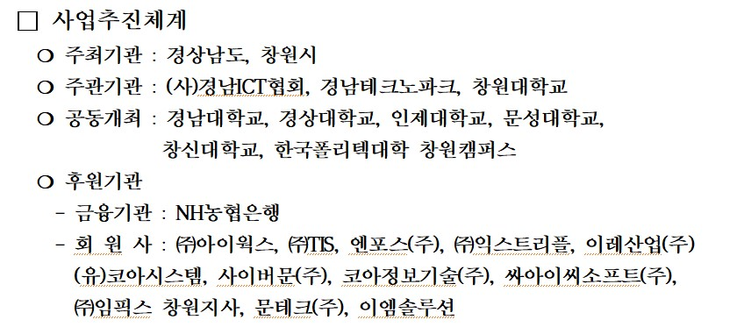
사업추진체계

Slide 5
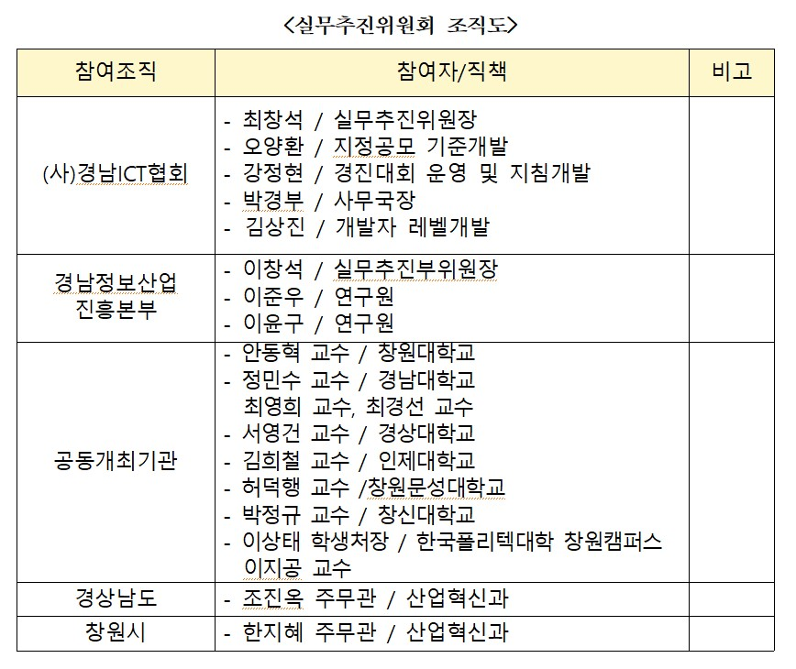
사업추진체계

Slide 6
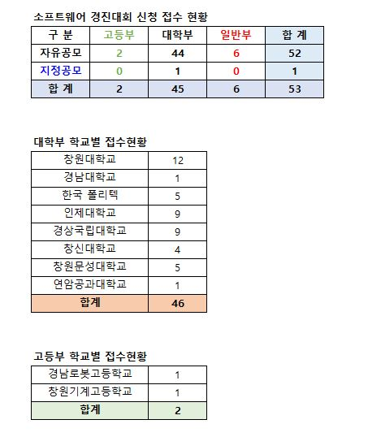
2. 추진현황
□ 모집현황

Slide 7
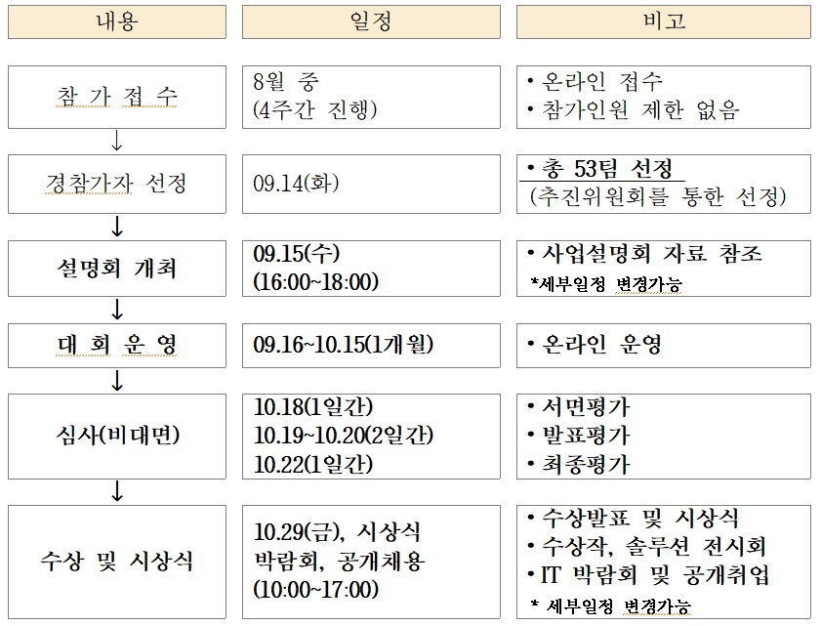
2. 추진현황
□ 추진일정

Slide 8
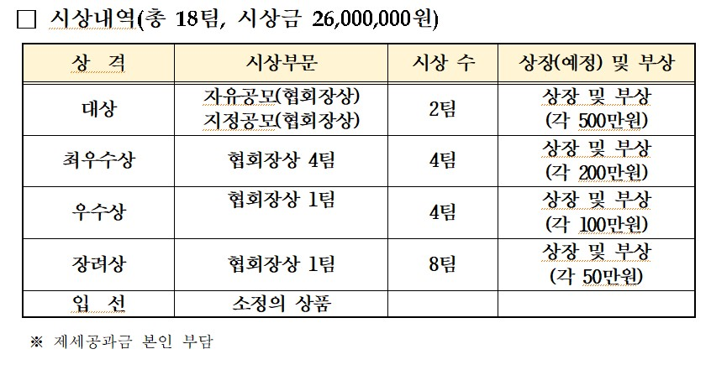
2. 추진현황

Slide 9
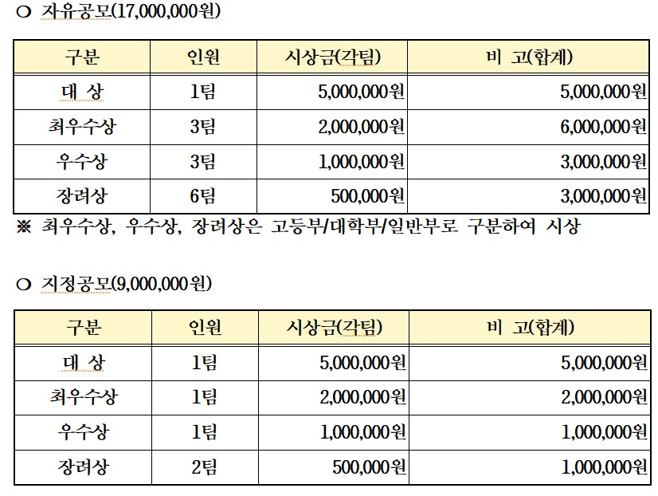
2. 추진현황

Slide 10
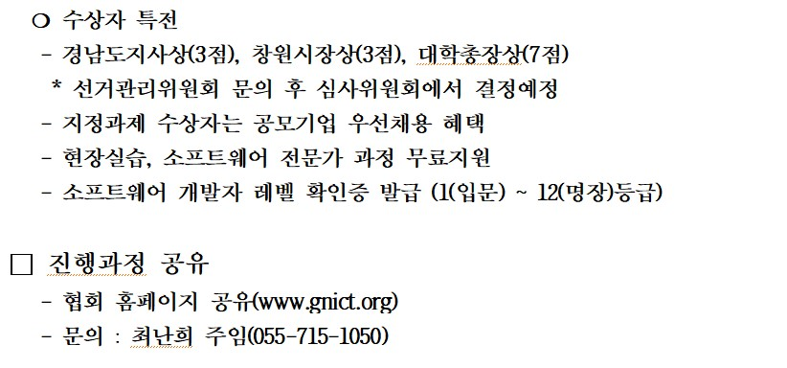
2. 추진현황

Slide 11
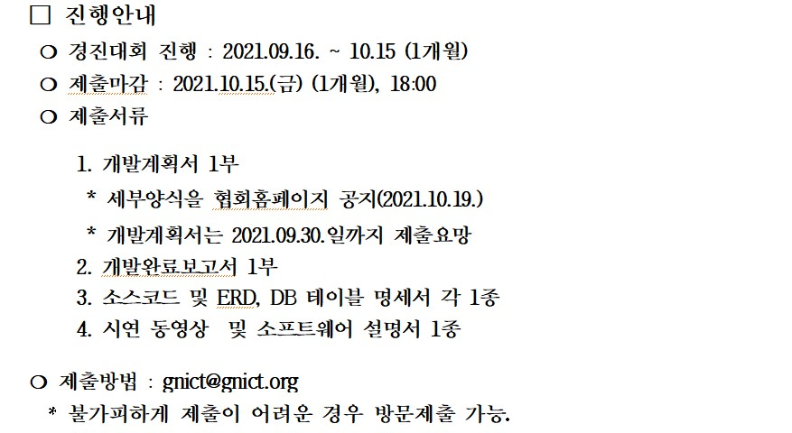
3. 진행 및 심사 안내

Slide 12
3. 진행 및 심사 안내

Slide 13
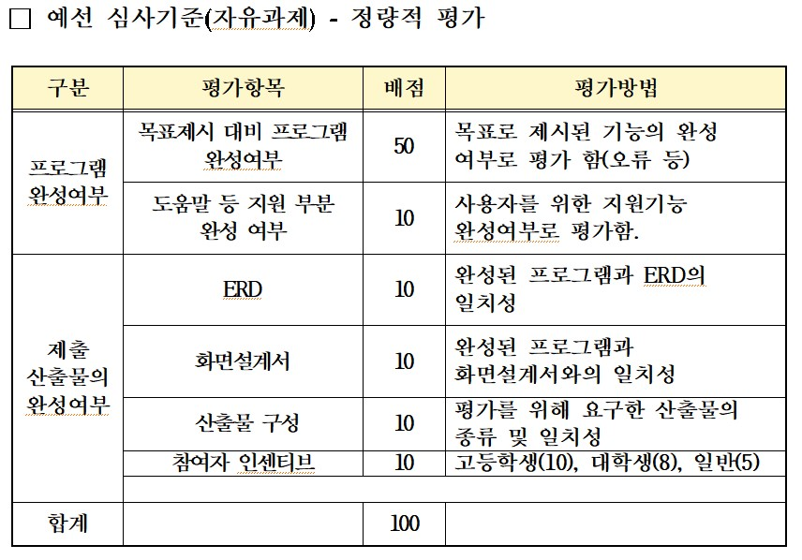
3. 진행 및 심사 안내

Slide 14
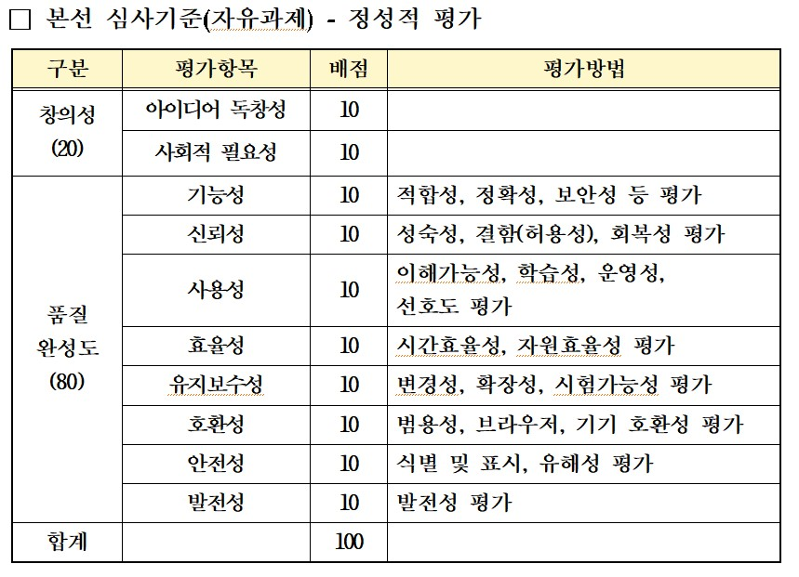
3. 진행 및 심사 안내

Slide 15
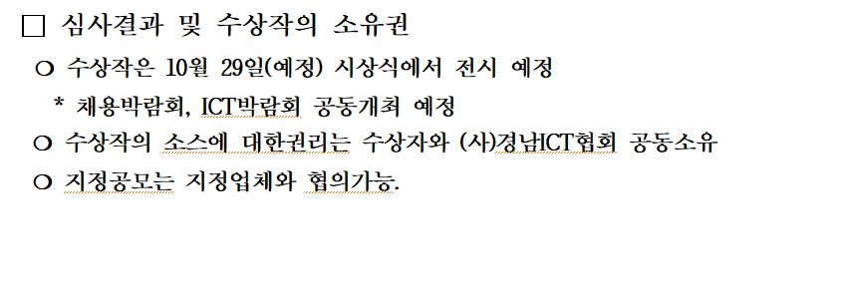
4. 심사결과 및 시상식

